Slide 1


Slide 2
Who Are we?
Dr. Erez Shalom
Dor Amir
Ido Hubara
Information System Engineering, Ben Gurion University

Slide 3
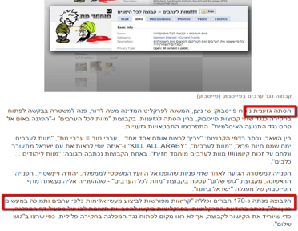
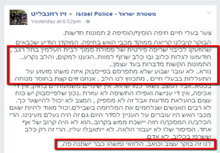
הבעיה (I) - בריונות רשת

Slide 4
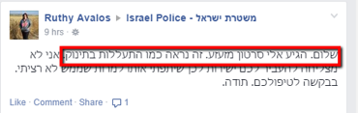
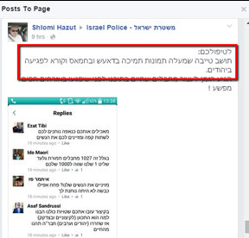
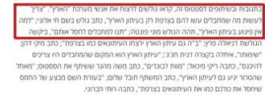
בריונות רשת כוללת - הסתה פוליטית, התעללות ושיימניג

Slide 5
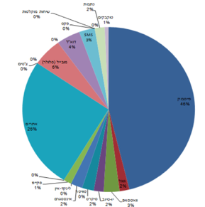
התפלגות התלונות הטלפוניות להסתה ברשת
* קרדיט : מוקד הפניות הטלפוניות של איגוד האינטרנט הישראל

Slide 6
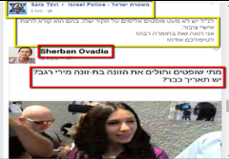
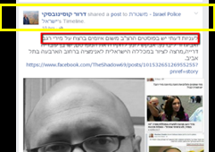
בעיה (II) - אותם דיווחים מגיעים מאנשים שונים
אירוע אחד יכול להגיע ממספר דיווחים זהים אשר דווחו ע"י אנשים שונים
ישנו צורך להבין ולסווג את הדיווחים הללו כדיווח אחד
* אותו דיווח על איום כלפי השרה מירי רגב משני אנשים שונים

Slide 7
המצב הקיים
המשטרה לא יכולה להתמודד אונליין עם הדיווחים הרבים
הפתרונות הקיימים (למשל "כפתור אדום") לא פרואקטיבים
אין כלי ניהול ומעקב אחר הדיווחים
אין תיעוד של הדיווחים
המערכות הקיימות סגורות ללא API פתוח
אין קישור אונליין למשטרה או לעמותות אחרות

Slide 8

הפתרון

Slide 9

שימוש בחוכמת ההמונים
ידע קולקטיבי שצומח בעולם הוירטואלי מניב מערכות חכמות*
*L, Comber A, Salk C, Fritz S, van der Velde M, Perger C, et al. (2013) Comparing the Quality of Crowdsourced Data Contributed by Expert and Non-Experts. PLoS ONE 8(7): e69958. doi:10.1371/journal.pone.0069958

Slide 10
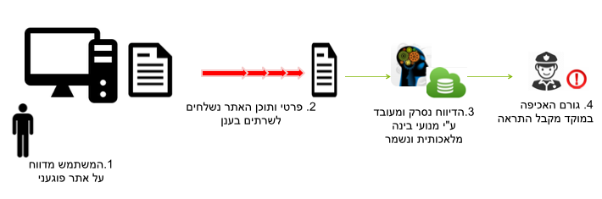
כיצדWATCHER עובד

Slide 11
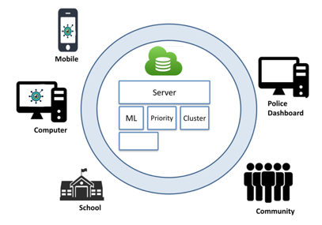
Eco-system

Slide 12
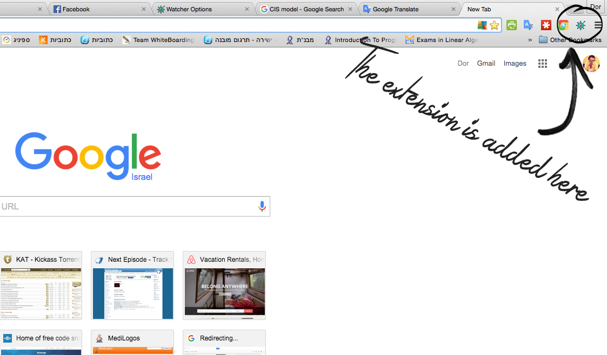
The Product - extension
המשתמש מתקין את התוסף Watcher ל-Chrome

Slide 13
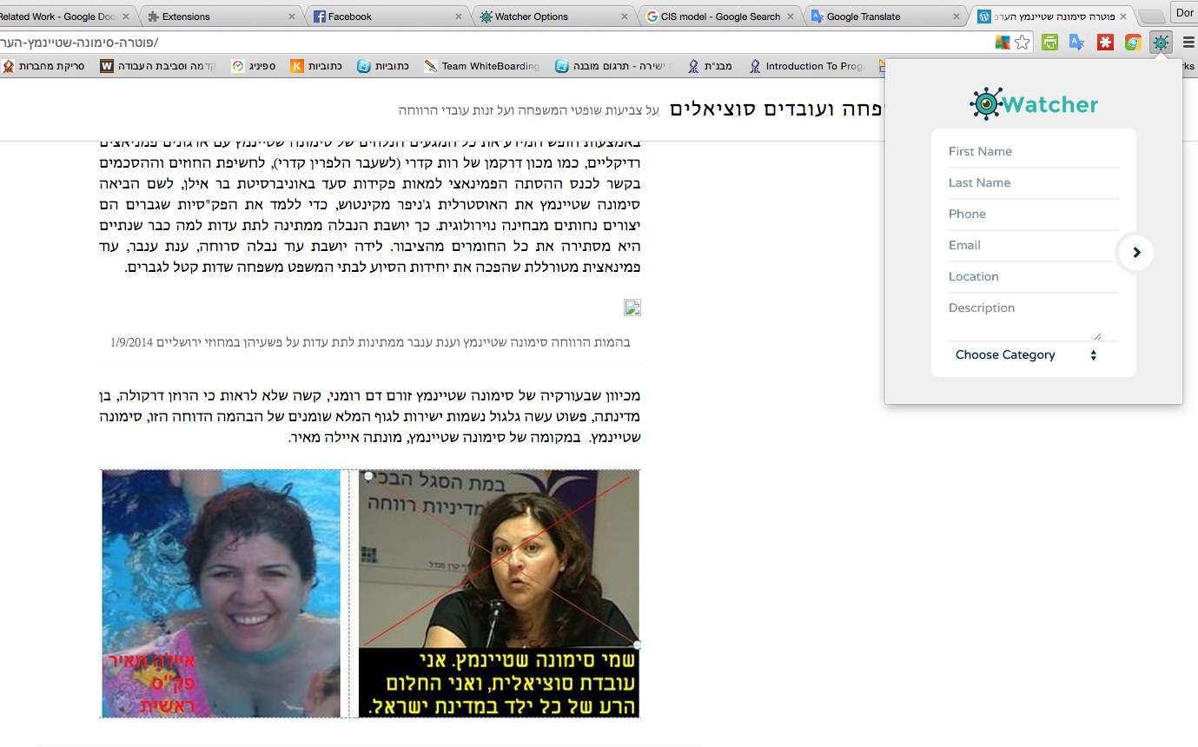
The Product - extension
במהלך גלישה באינטרנט המשתמש בנתקל באתר בעל תוכן פוגעני,
הוא לוחץ על Watcher על מנת לדווח

Slide 14
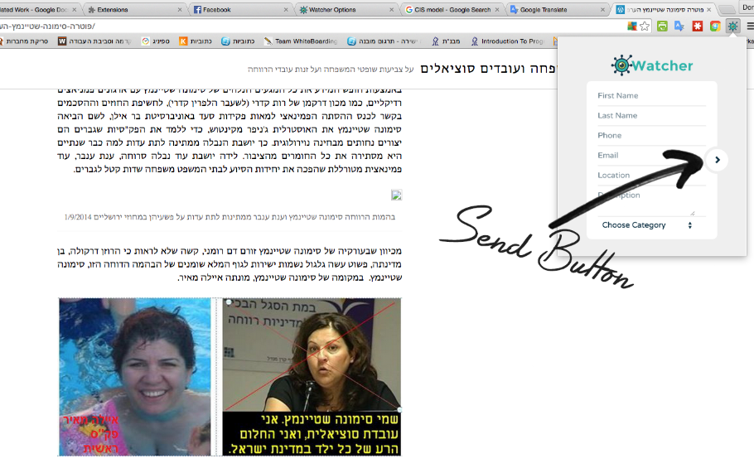
The Product – extension
המשתמש יכול למלא את פרטיו או להשאר אנונימי
ברגע לחיצה על הכפתור Watcher מעבירה את הדיווחים לשרת

Slide 15
Product - Server
הנתונים המועברים לשרתים כוללים:
צילום מסך של דיווח
תוכן ההודעה ב-HTML (משמש לעיבוד)
המידע שנשלח ע״י המשתמש
התוכן שמגיע עובר אנליזה בשרת ונשמר בבסיס נתונים ייעודי

Slide 16
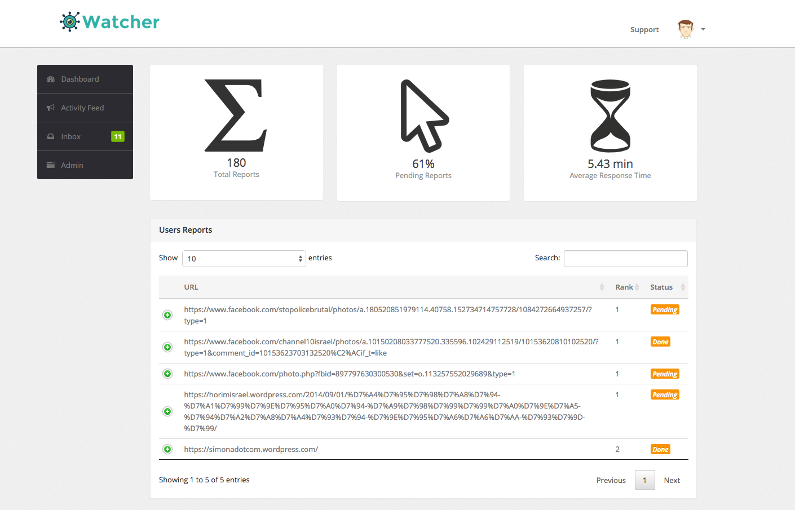
Product - Dashboard
גורם האכיפה במוקד יכול להביט ב"שולחן העבודה" של המערכת ולקבל התראות ומידע על הדווחים האחרונים, ועל דיווחים "חמים" :

Slide 17
Product - Dashboard
המידע שזמין ב "שולחן העבודה" לגורם האכיפה כולל סטטיסטיות:
סה"כ הדיווחים
כמה דיווחים לא טופל
זמן הממוצע לטיפול בדיווח

Slide 18
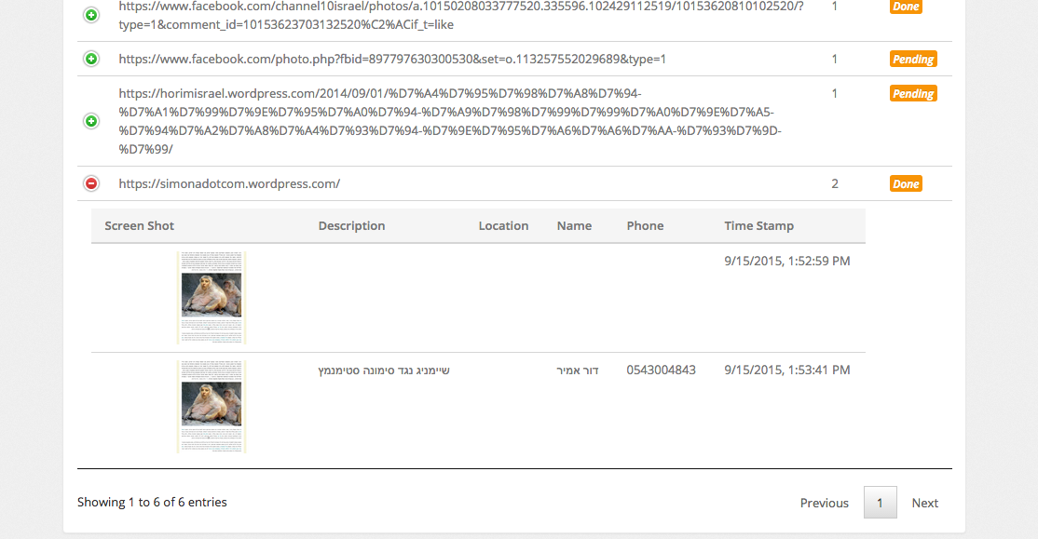
Product - Dashboard
גורם האכיפה יכול לפתוח את הדיווח ולקבל את המידע שהצטבר ע״י המשתמשים.
דיווחים זהים מאוחדים לדיווח אחד על מנת ליצור תמונת מצב ברורה יותר ולמנוע הצפת דיווחים

Slide 19
יצירת מחוייבות
אתרים גדולים (Facebook למשל)
מנוע צמיחה לאתרים קטנים
מעודד פעילות קהילתית
נאמני Watcher

Slide 20
מודל עיסקי
הורדת הפשיעה ברשת
קיצור זמני תגובה
יצירת פלטפורמה קהילתית פרואקטיבית
יצירת בסיס ידע למטרות מחקר
פלטפורמה פתוחה

Slide 21
פנים לעתיד
שילוב למידת מכונה וניתוח טקסט
יצירת עדיפויות בין דיווחים
מציאה אוטומאטית של אשכולות דיווחים דומים
התממשקות לפטפורמות דיווח חיצוניות
ער”ן
משרד החינוך
צער בעלי חיים

Slide 22
לבקשת DEMO
ד"ר ארז שלום
054-4312565
^{erezsh@bgu.ac.il}

